Slide 1
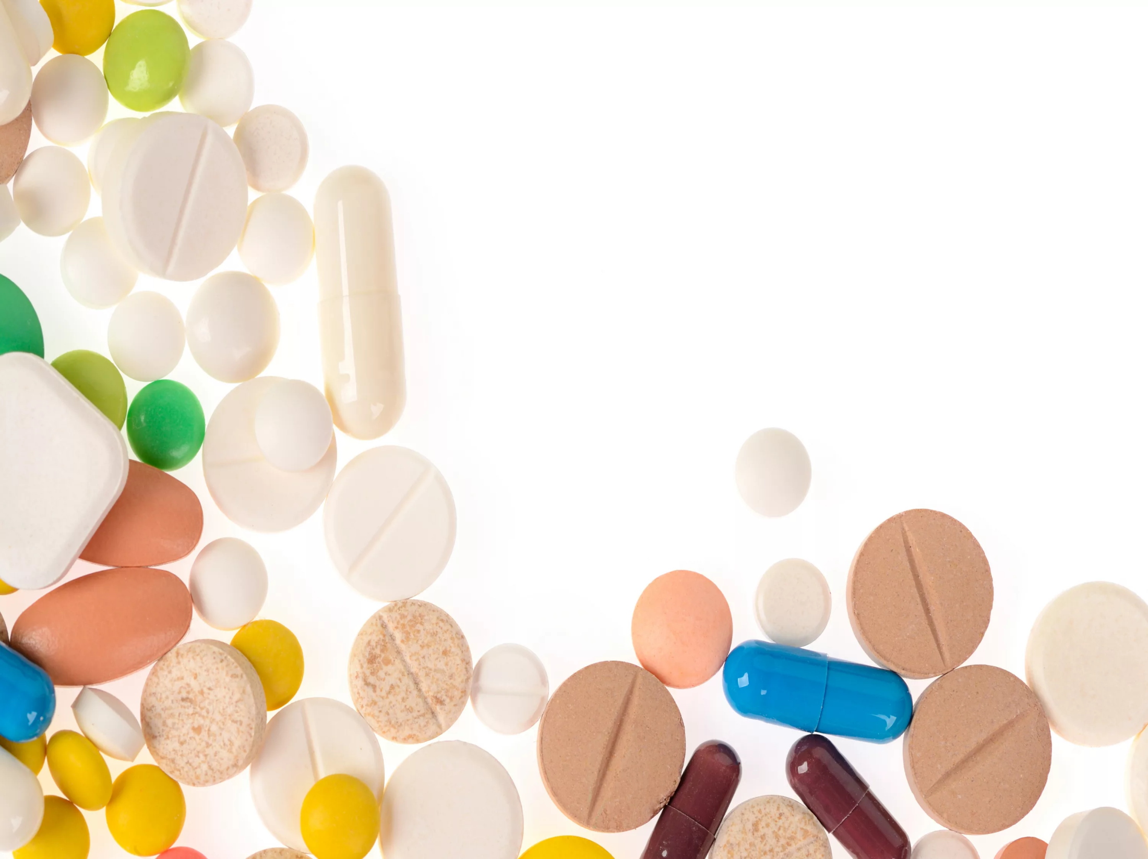

Тема: « Роль витаминов в процессе жизнедеятельности организма».
Выполнила: учитель начальных классов
Забейворота Анастасия Викторовна

Slide 2
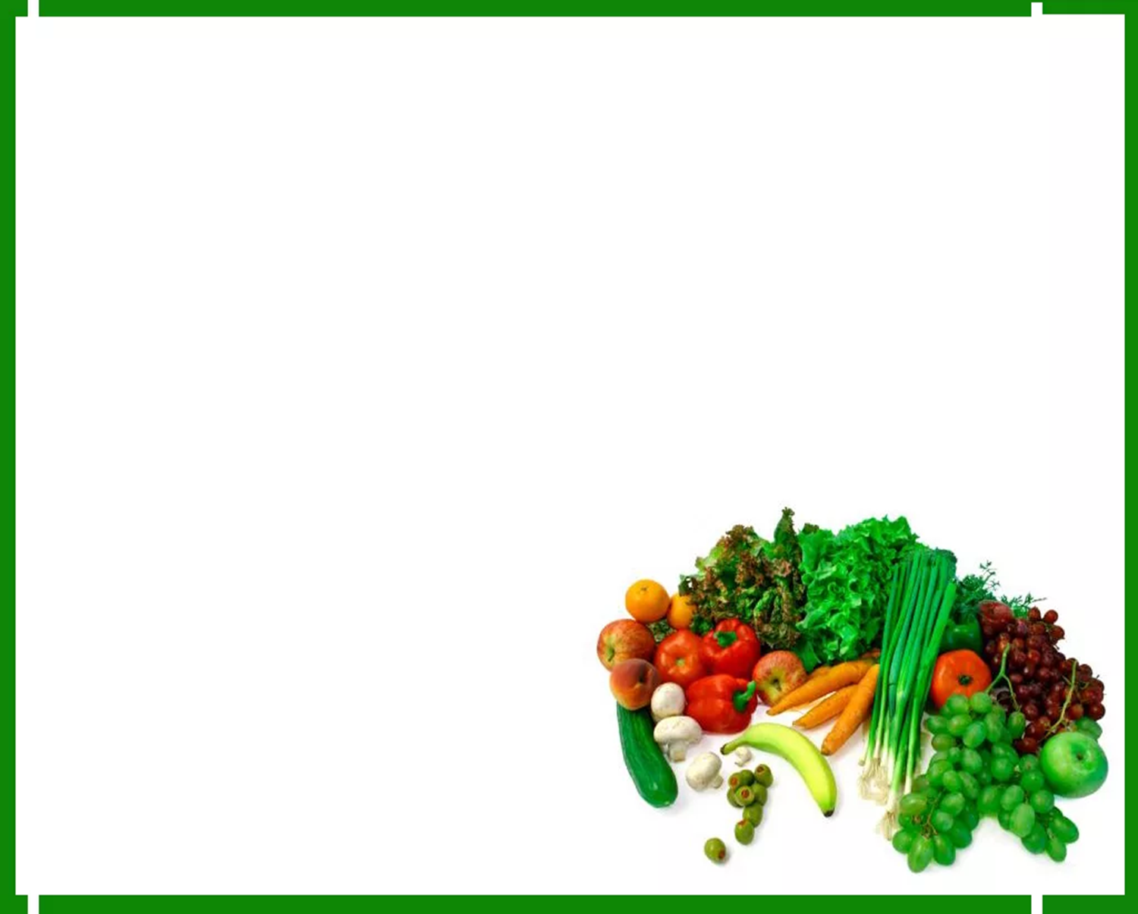
Введение
Содержание
1. Введение
2. История открытия витаминов
3. Классификация витаминов и их характеристика
4. Роль витаминов в жизни человека
5.Витаминные мифы.
6.Заключение
7. Список используемых источников

Slide 3

Цель исследования:
рассмотреть свойства основных витаминов, их биологическую роль и влияние на организм.

Slide 4

Предмет исследования:
витамины и их классификация.

Slide 5
Объект исследования:
процесс влияния витаминов на жизнедеятельность организма человека.

Slide 6
Объект исследования:
процесс влияния витаминов на жизнедеятельность организма человека.

Slide 7

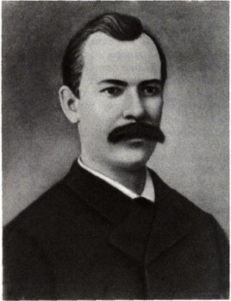
История открытия
Впервые вывод о существовании неизвестных веществ, абсолютно необходимых для жизни, сделал Николай Лунин в 1880 г. В своей диссертации он обнаружил, что мыши не могут выжить, питаясь искусственной смесью из белка, жира, сахара и минеральных солей.

Slide 8
Эксперименты Лунина
Начало эксперимента | Ход эксперимента | Результат эксперимента
1 группа | Кормил подопытных мышей цельным коровьим молоком. | Нормально развивались
2 группа | Скармливал подопытным мышам по отдельности все известные элементы, из которых состоит коровье молоко: сахар, белки, жиры, углеводы, соли. | Погибли
Лунин сделал вывод о существовании какого-то неизвестного вещества, необходимого для жизни в небольших количествах.

Slide 9
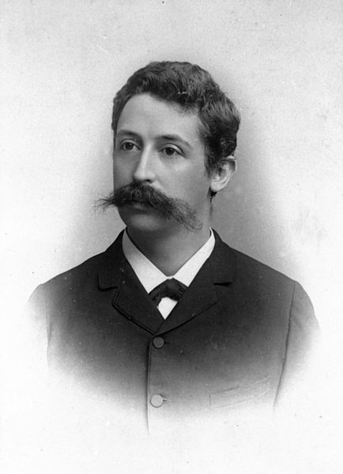
История открытия
В 1889 году голландский врач Христиан Эйкман обнаружил, что куры при питании варёным белым рисом заболевают бери-бери, а при добавлении в пищу рисовых отрубей — излечиваются.

Slide 10
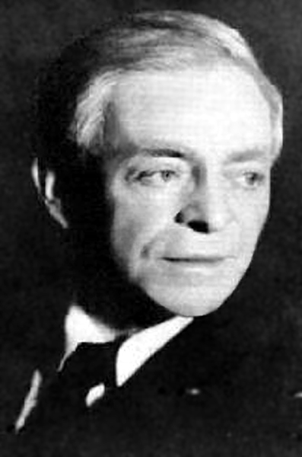
История открытия
В 1911 году польский учёный Казимир Функ выделил кристаллический препарат, небольшое количество которого излечивало бери-бери. Препарат был назван «Витамайн» (Vitamine), от латинского vita — жизнь и английского amine — амин, азотсодержащее соединение.
Функ высказал предположение, что и другие болезни — цинга, пеллагра, рахит — тоже могут вызываться недостатком каких-то веществ.

Slide 11
Витамины (от лат. vita — «жизнь») – это поступающие с пищей органические вещества, необходимые для регуляции обмена веществ и нормального течения процессов жизнедеятельности.
Витаминология – наука на стыке
биохимии, гигиены питания,
фармакологии, изучающая
структуру и механизмы
действия витаминов.

Slide 12
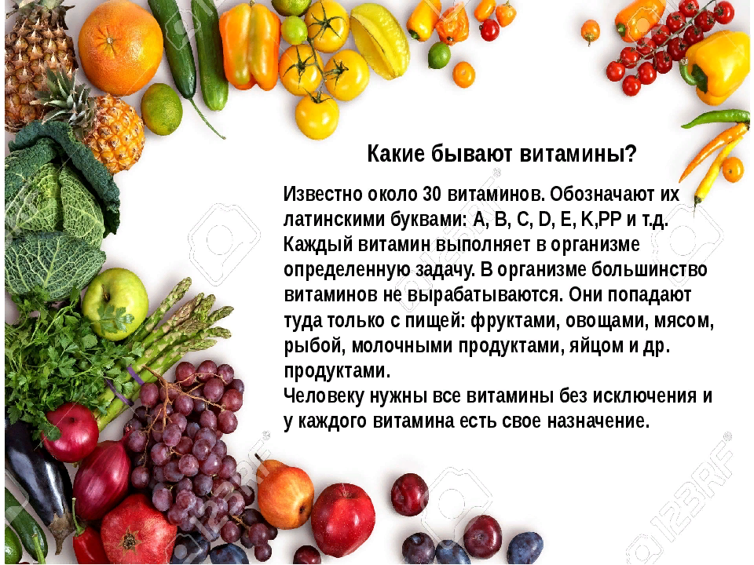

Slide 13
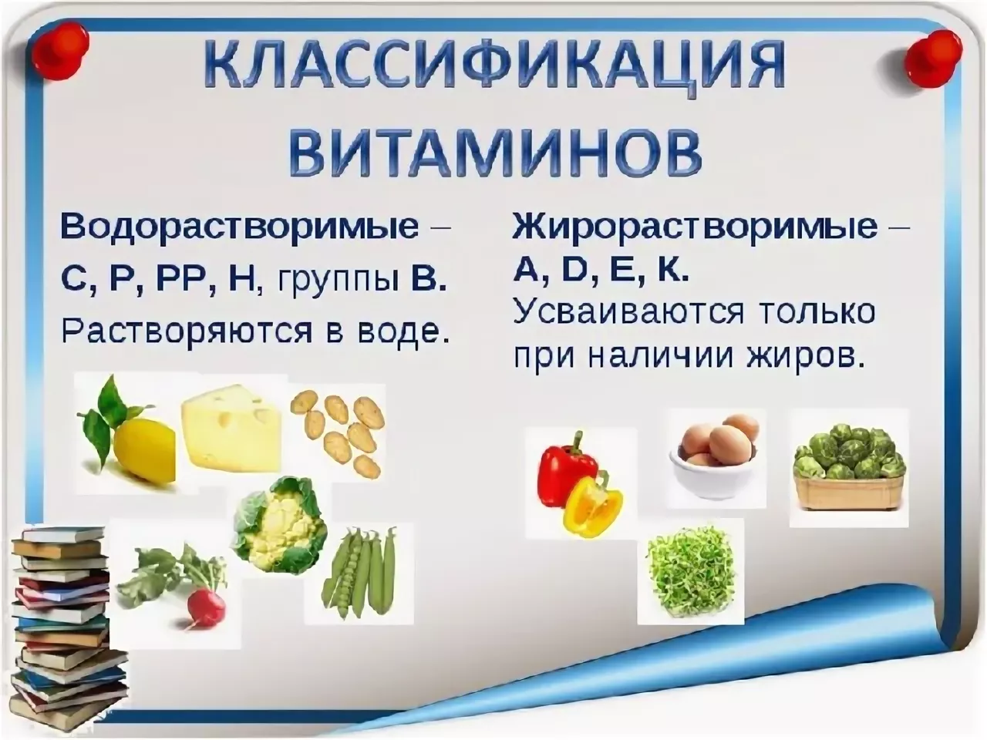

Slide 14
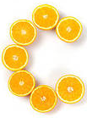
Роль витаминов в жизни человека
В первую очередь, это известный всем витамин С – один из самых полезных и необходимых витаминов. Каждому из нас необходимо получать его с пищей ежедневно. Улучшает самочувствие и повышает иммунитет.
Витамин

Slide 15
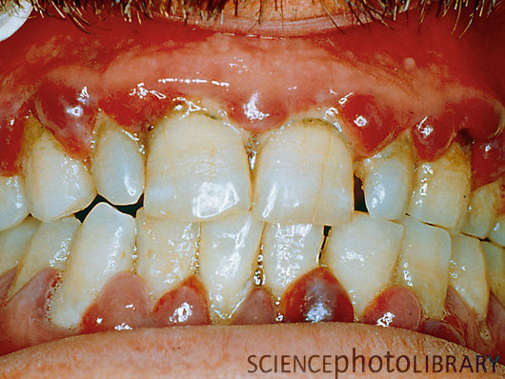
При отсутствии витамина С в пище развивается тяжелый авитаминоз – цинга. При этом человек слабеет, его устойчивость к инфекциям и неблагоприятным факторам окружающей среды снижается, десны кровоточат, зубы начинают шататься и выпадают. При длительном лишении витамина С человек погибает.

Slide 16
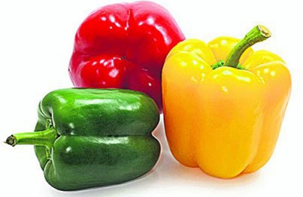
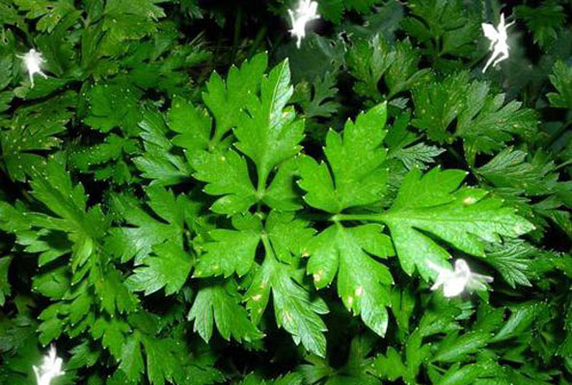
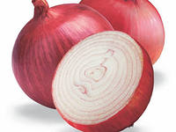
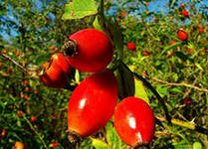
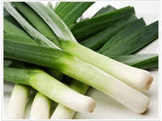
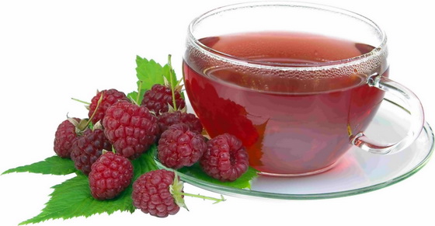

Хорошим источником витамина С является квашеная капуста, болгарский перец, петрушка, репчатый лук, чай, заваренный из плодов красной или черноплодной рябины, черной смородины и шиповника.

Slide 17
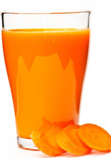
ВитаминА
КАРОТИН
Не менее важен и прием витамина А и каротина.
Также витамин А можно получить из печени, сливочного масла, яичного белка, сыра, повысить запасы этого витамина в организме можно с помощью тыквы, томатов, яблок, облепихи, шиповника, рябины, петрушки и укропа, моркови и морковной ботвы.

Slide 18
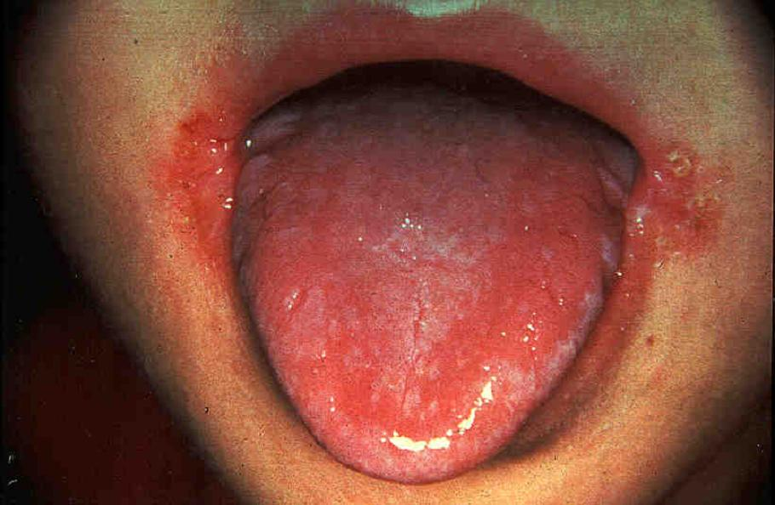
При недостатке в пище витамина А снижается устойчивость эпителиальных тканей к раздражающим факторам, происходит изъязвление кожи и слизистых оболочек, возникает «куриная слепота» – неспособность видеть в слабоосвещенном помещении.

Slide 19
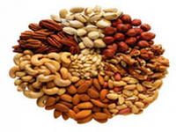
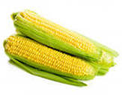
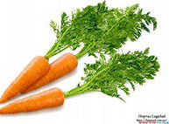
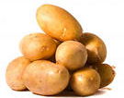
Витамин
Следует включить в свое ежедневное меню оливковое, кукурузное, подсолнечное, льняное или миндальное масло. Витамин Е содержится в орехах, яйцах, зеленых овощах, кукурузе, пророщенной пшенице, картофеле и моркови.
Е
Это известный антиоксидант, который обеспечивает устойчивость эритроцитов к воздействию вирусов и бактерий.

Slide 20
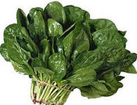
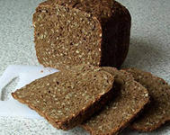
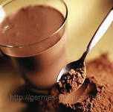
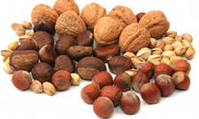
Фолиевая
Она содержится в печени, орехах, шпинате, ржаной муке и какао-порошке.
кислота
также необходима для поддержания хорошего иммунитета

Slide 21
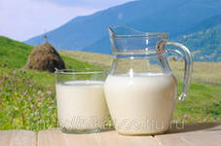
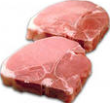
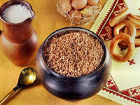
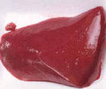
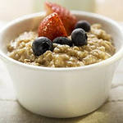
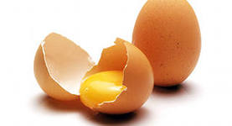
Витамин
Без этого витамина становится невозможным формирование защитных кровяных телец, а значит, и защитные силы нашего организма будут снижаться. Этот витамин можно получить, если включить в свой рацион капусту, морковь, бобовые, картофель, сельдерей, грецкие орехи, овсяную и гречневую крупу, свинину, печень, почки, сердце, молоко и яичные желтки.
В
Настоящий сезонный витамин иммунитета

Slide 22

Витамин В1 (тиамин)
Регулирует углеводный обмен, работу нервной системы и сердца.
При недостатке витамина В1 наблюдается нервное истощение, нарушение работы сердца и обмена веществ.

Slide 23
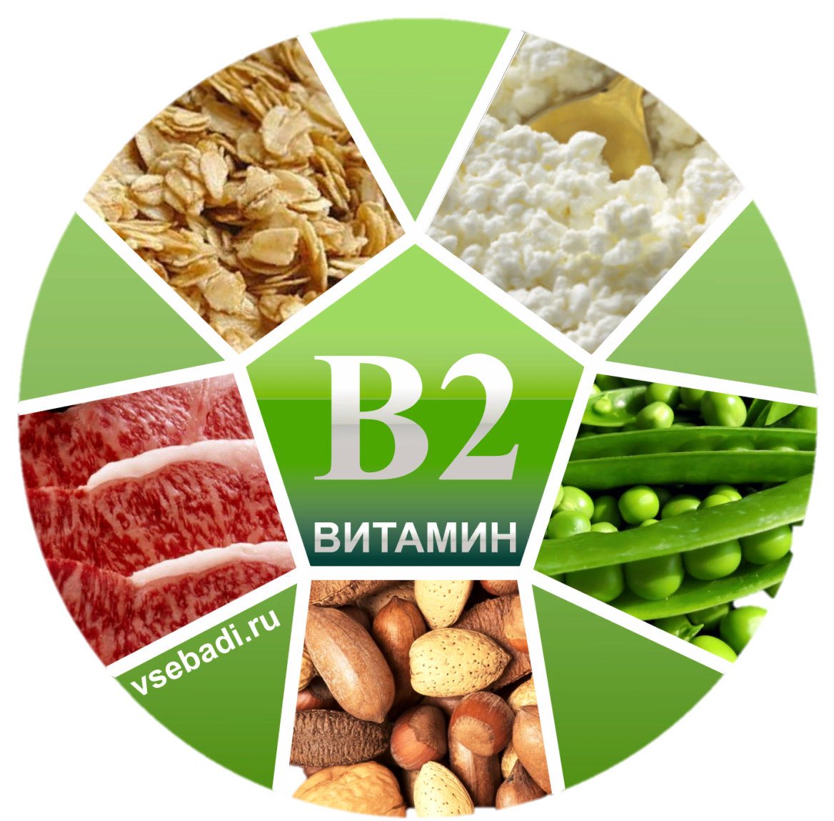
Витамин В2 (рибофлавин)
Отвечает за остроту зрения и регенеративные процессы.
Недостаток витамина В2 характеризуется появлением незаживающих ран и язв, снижением остроты зрения, падением иммунитета.

Slide 24
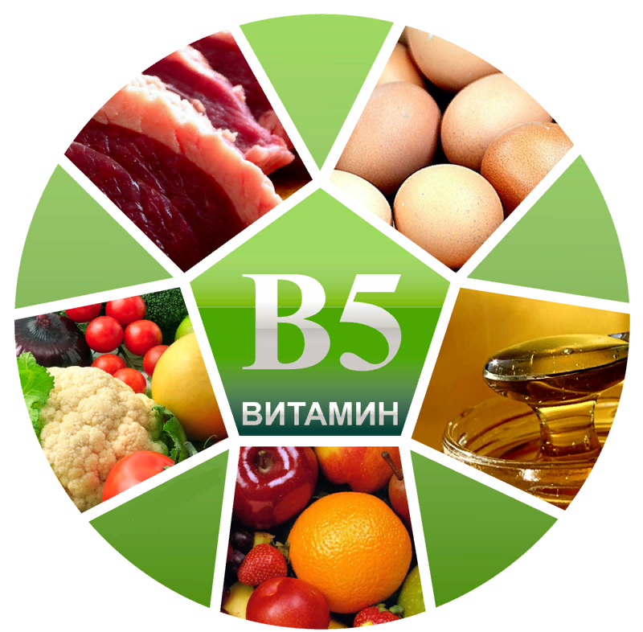
Витамин В5 (пантотеновая кислота)
Позволяет избежать мигрени и гипотонии, некоторых заболеваний печени, проблем с желудочно-кишечным трактом, язв, гастритов, многих болезней кожи и атеросклероза.

Slide 25
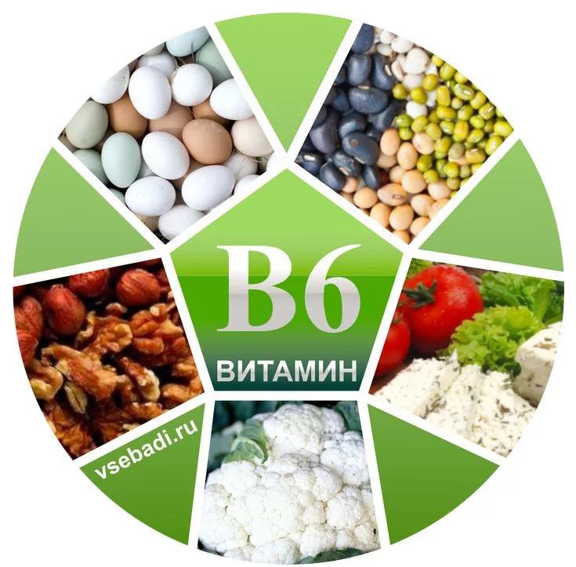
Витамин В6 (пиридоксин)
Оказывает существенное влияние на ЦНС и процессы кроветворения, участвует в работе печени, а так же в процессах расщепления синтеза аминокислот, способствует усвоению белка.

Slide 26
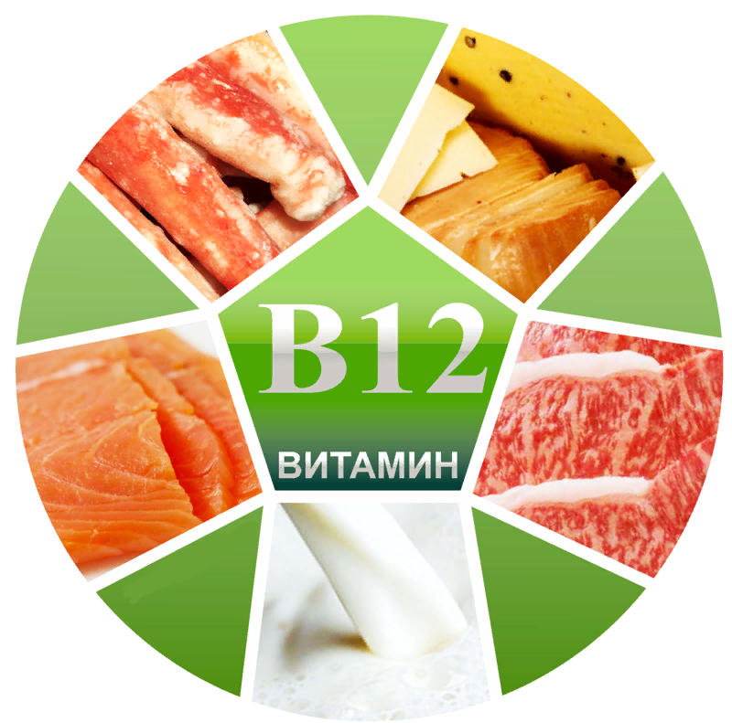
Витамин В12 (цианкобаламин)
Оказывает огромное влияние на кроветворение в костном мозге, а так же в усвоении организмом аминокислот.

Slide 27
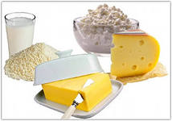
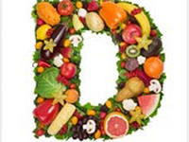
Витамин
Этот витамин в полном объеме можно получить только от ультрафиолетового излучения.
Содержится в сливочном масле, яичном желтке, мясе лосося, люцерне, сыре, жирной сметане и сливках.

Slide 28
Витамин
Играет незаменимую роль во многих важных процессах, происходящих в организме человека. Включает в себя комплекс полиненасыщенных жирных кислот, которые делятся на группы: омега-3, омега-6. Получить данный витамин можно, употребляя в пищу следующие продукты: молоко, сыр, яйца, говядина, злаки.
F
Известен омоложивающими свойствами

Slide 29
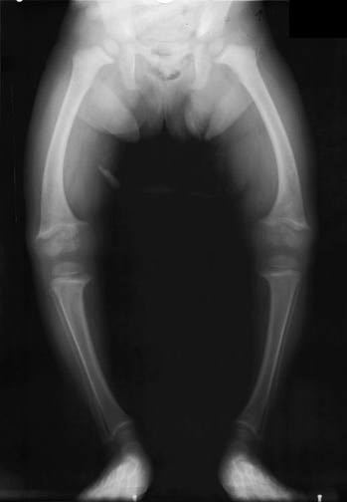
Витамин D
Необходим для нормального развития костей.
Недостаток – рахит.

Slide 30
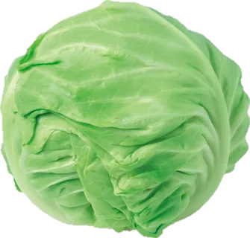
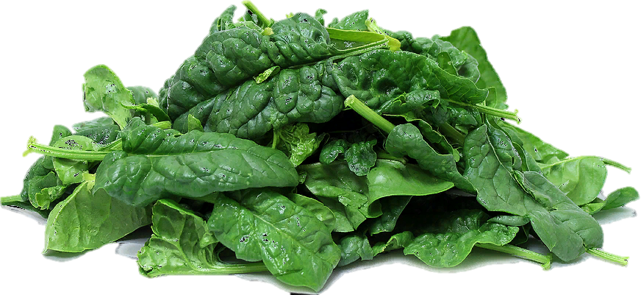
Витамин
При недостатке витамина К человек склонен к длительным кровотечениям , частым переломам, остеопорозу.
Получить достаточное количество витамина К можно из шпината, листового салата, капусты, яиц.
K
Регулирует свертываемость крови

Slide 31

Авитаминоз- отсутствие того или иного витамина в организме в результате потребления неполноценных питательных веществ;
Гиповитаминоз- недостаток того или иного витамина в организме, приводящий к нарушению работы организма;
Гипервитаминоз- передозировка витаминов, проявляющееся как тяжелое отравление организма.

Slide 32
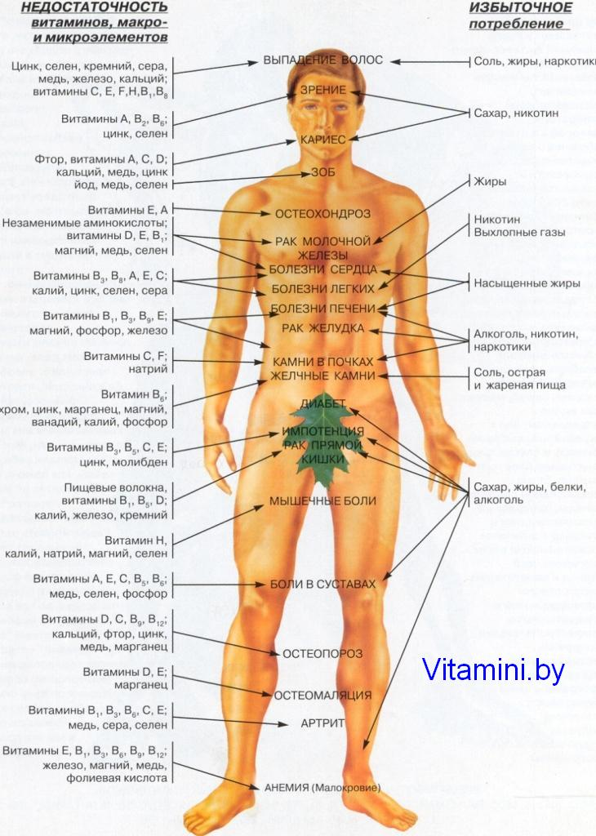

Slide 33
Причины нехватки витаминов
Причина | Следствие
Неправильное, однообразное питание; недостаточное потребление пищи. | Нарушение поступления витаминов с пищей.
Нарушение функции желудочно-кишечного тракта; кишечный дисбактериоз. | Нарушение процессов пищеварения.
Поступление в организм веществ, обладающих действием противоположным витаминам. | Гиповитаминоз
Неправильное питание; различные заболевания органов пищеварительного тракта; возрастные изменения органов желудочно-кишечного тракта. | Неправильный обмен веществ.

Slide 34
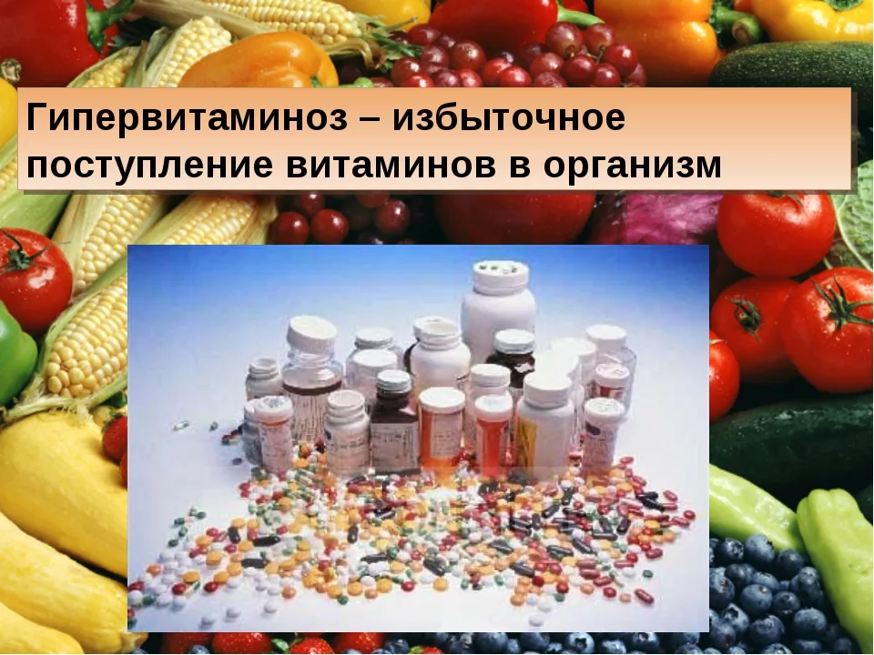

Slide 35
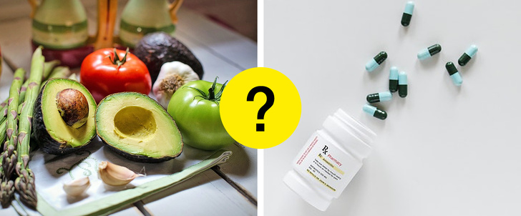
Витаминные мифы
Миф № 1: Натуральные витамины лучше синтетических

Slide 36
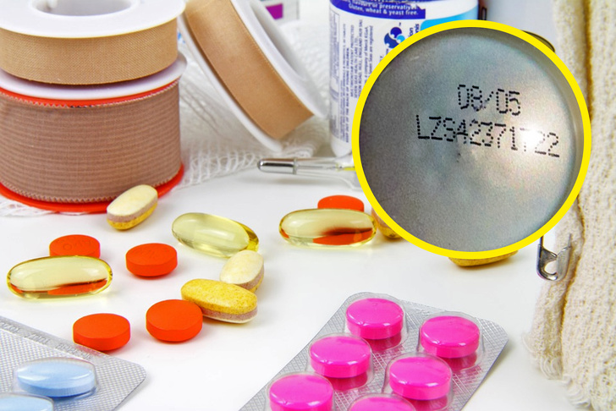
Витаминные мифы
Миф № 2: У витаминов нет срока годности

Slide 37

Витаминные мифы
Миф № 3: Все витамины одинаково полезны

Slide 38
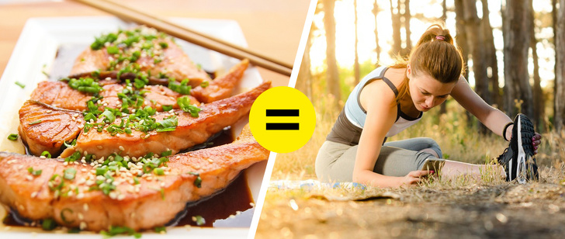
Витаминные мифы
Миф № 4: Правильное питание дает все нужные витамины

Slide 39
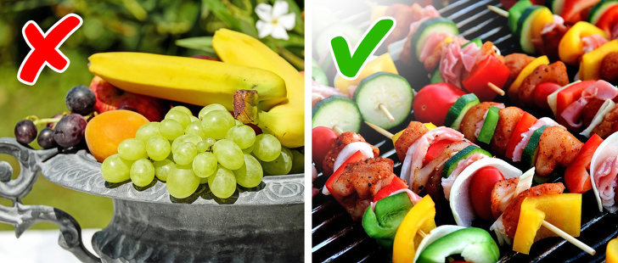
Витаминные мифы
Миф № 5: Фрукты — лучший источник витаминов

Slide 40
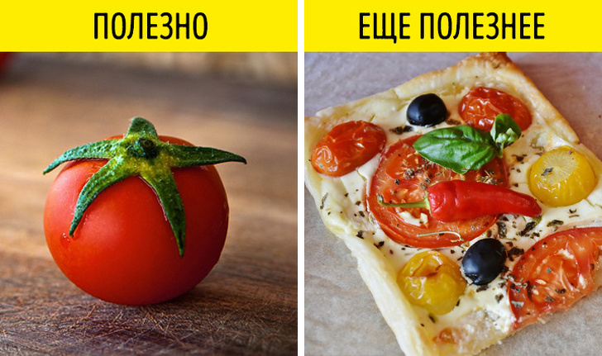
Витаминные мифы
Миф № 6: Термическая обработка уничтожает витамины

Slide 41
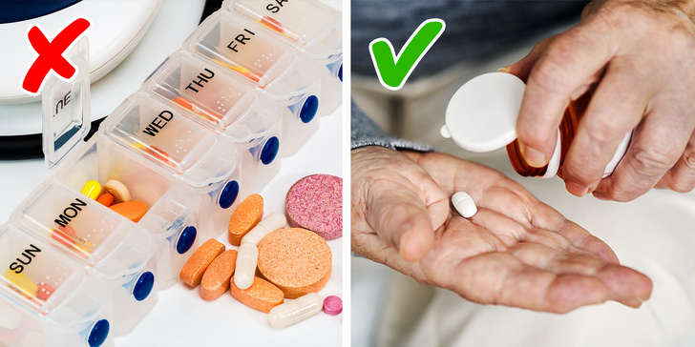
Витаминные мифы
Миф № 7: Передозировка витаминами невозможна

Slide 42

Это надо знать!
Витамины - это биологически активные вещества, действующие на организм в малых количествах;
Необходимы для нормального обмена веществ в организме, так как входят в состав всех ферментов, являющихся катализаторами;
Витамины делятся на жирорастворимые и водорастворимые.

Slide 43
Это надо знать!
Витамины:
Участвуют в образовании ферментов.
Влияют на обмен веществ.
Влияют на рост и развитие организма.
Оказывают влияние на сопротивляемость организма к заболеваниям.
Сейчас известно около 30 видов витаминов.
Наибольшее количество витаминов имеется в растительных продуктах, но некоторые содержатся только в животных продуктах.

Slide 44
Вывод
Овощи и фрукты служат источников витаминов. Однако только ими потребность организма в витаминах удовлетворить нельзя. Поэтому рекомендуется дополнительно употреблять поливитаминные препараты и продукты, на упаковке которых указано, что они витаминизированы.

Slide 45
Список используемых источников
1. Калюжный В. Г. Справочник по биологии. Для старшеклассников, абитуриентов, студентов. М.: Феникс, 2002. 544 с.
2. Лемеза Н., Камлюк Л., Лисов Н. Биология в вопросах и ответах. М.: Рольф, 1998. 496 с.
3. Милованов И. Справочник биологически активных пищевых добавок: пища для здоровья. М.: Феникс, 2005. 357 с.

